Slide 1


HUMAN
Manusia merasakan dunia nyata dengan menggunakan piranti yang lazim dikenal dengan panca indera -mata, telinga, hidung, lidah dan kulit- sehingga lewat komponen inilah kita dapat membuat model manusia sebagai pengolah informasi, meskipun banyak keterbatasan dan hanya bekerja pada kondisi yang sangat terbatas.

Slide 2
Aspek Interaksi Manusia dan Komputer
1. Penglihatan
Beberapa ahli berpendapat bahwa mata manusia terutama digunakan untuk menghasilkan persepsi yang terorganisir akan gerakan, ukuran, bentuk, jarak, posisi relatif, tekstur dan warna.

Slide 3
Beberapa hal yang berhubungan dengan penglihatan manusia adalah :
A. Luminans (luminance)
Adalah banyaknya cahaya yang dipantulkan oleh permukaan obyek. Semakin besar luminans dari sebuah obyek, rincian obyek yang dapat dilihat oleh mata juga akan semakin bertambah. Diameter bola mata akan mengecil sehingga akan meningkatkan kedalaman fokusnya

Slide 4
B. Kontras
Adalah hubungan antara cahaya yang dikeluarkan oleh suatu obyek dan cahaya dari latar belakang obyek tersebut. Kontras didefinisikan sebagai selisih antara luminans obyek dengan latar belakangnya dibagi dengan luminans latar belakang.

Slide 5
C. Kecerahan
Adalah tanggapan subyektif pada cahaya. Luminans yang tinggi akan berimplikasi pada kecerahan yang tinggi pula.
D. Sudut dan Ketajaman Penglihatan
Sudut penglihatan (visual angle) didefinisikan sebagai sudut yang berhadapan oleh objek pada mata. Ketajaman penglihatan (visual acuity) adalah sudut penglihatan minimum ketika mata masih dapat melihat sebuah objek dengan jelas.

Slide 6
E. Medan Penglihatan
Adalah sudut yang dibentuk ketika mata bergerak ke kiri terjauh dan ke kanan terjauh, yang dapat dibagi menjadi 4 daerah :
Daerah pertama adalah tempat kedua mata mampu melihat sebuah obyek dalam keadaan yang sama, juga disebut dengan penglihatan binokuler.

Slide 7
Daerah kedua adalah tempat terjauh yang dapat dilihat oleh mata kiri ketika digerakkan ke sudut paling kiri, disebut dengan monokuler kiri.
Daerah ketiga adalah tempat terjauh yang dapat dilihat mata kanan ketika digerakkan ke sudut paling kanan, disebut dengan penglihatan monokuler kanan.

Slide 8
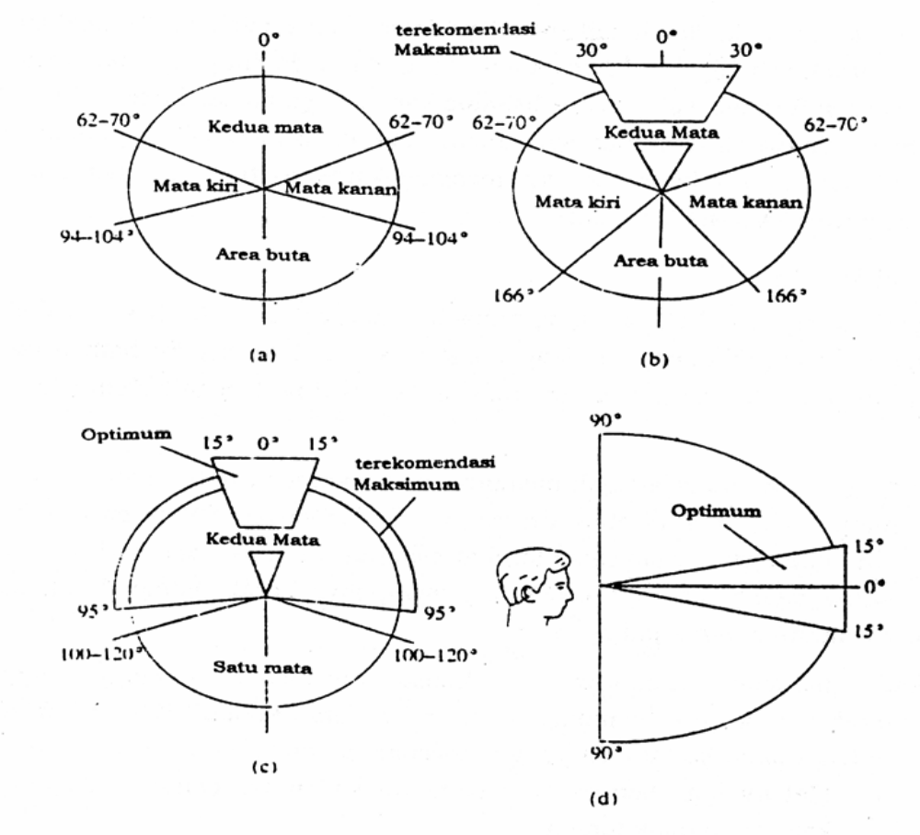

Slide 9
Daerah keempat adalah daerah buta, yakni daerah yang sama sekali tidak dapat dilihat oleh kedua mata.
F. Warna
Cahaya tampak merupakan sebagian kecil dari spektrum elektromagnetik. Panjang gelombang cahaya tampak berkisar antara 400-700 nm yang berada pada daerah ultraungu sampai inframerah.

Slide 10
seseorang yang mempunyai penglihatan warna normal mampu membedakan kira-kira 128 warna yang berbeda.
Banyaknya warna yang dapat dibedakan satu dengan yang lain bergantung kepada tingkat sensitifitasnya mata seseorang.
Mata dapat membedakan warna secara akurat ketika posisi obyek membentuk sudut sebesar +/- 60 derajat terhadap mata (dengan posisi kepala dan mata diam).

Slide 11
Psikologi Warna
Warna merupakan suatu sensasi yang dihubungkan dengan sistem syaraf kita. Sensasi warna diperoleh dengan adanya interaksi antara warna dengan sistem syaraf yang sensitif warna
Ahli fisiologi dan psikologi menjelaskan ada empat warna primer : merah, hijau, kuning dan biru

Slide 12
Warna merah biasanya cenderung mempunyai jarak paling dekat, sementara warna biru cenderung mempunyai jarak paling jauh.
Warna ini melambangkan keadaan psikologi yang mengurangkan tenaga, mendorong makin cepatnya denyut nadi, menaikkan tekanan darah dan mempercepat pernafasan. Warna ini mempunyai pengaruh produktiviti, perjuangan, persaingan dan keberanian.

Slide 13
BIRU
Warna ini melambangkan ketenangan yang sempurna. Mempunyai kesan menenangkan pada tekanan darah, denyut nadi, dan tarikan nafas. Sementara semua menurun, mekanisme pertahanan tubuh membangun organisme
Respon Psikologi: Kepercayaan, Konservatif, Keamanan, Tehnologi, Kebersihan, Keteraturan. Catatan: Banyak digunakan sebagai warna pada logo Bank di Amerika Serikat untuk memberikan kesan “kepercayaan”

Slide 14
KUNING
Warna ini melambangkan kegembiraan. Warna ini mempunyai sifat : Leluasa dan santai, senang menunda-nunda masalah. Berubah-ubah tapi penuh harapan, mempunyai cita-cita setinggi langit dan semangatnya juga tinggi
Respon Psikologi: Optimis, Harapan, Filosofi, Ketidak jujuran, Pengecut (untuk budaya Barat), pengkhianatan.
Catatan: Kuning adalah warna keramat dalam agama Hindu

Slide 15
HIIJAU
Warna ini melambangkan adanya suatu keinginan, ketabahan dan kekerasan hati. Mempunyai kepribadian yang keras dan berkuasa. Warna ini mempunyai sifat : meningkatkan rasa bangga, perasaan lebih superior dari yang lain. Orang yang menyukai warna ini umumnya senang dipuji, senang menasihati orang lain.

Slide 16
Respon Psikologi: Alami, Sehat, Keberuntungan, Pembaharuan. Catatan: Warna Hijau tidak terlalu “sukses” untuk ukuran Global. Di Cina dan Perancis, kemasan dengan warna Hijau tidak begitu mendapat sambutan. Tetapi di Timur Tengah, warna Hijau sangat disukai

Slide 17
ABU-ABU :
Warna ini tidak menunjukkan erti yang jelas. Tidak terang dan sama sekali bebas dari kecenderungan psikologi. Warna ini cenderung neutral.
Respon Psikologi: Intelek, Masa Depan (kayak warna Milenium), Kesederhanaan, Kesedihan.
Catatan: Warna Abu abu adalah warna yang paling gampang/mudah dilihat oleh mata

Slide 18
HITAM :
Warna ini melambangkan kehidupan yang terhenti dan kerananya memberi kesan kehampaan, kematian, kegelapan, kebinasaan, kerosakkan dan kepunahan

Slide 19
COKLAT :
Warna ini seringkali menunjukan ciri-ciri : suka merebut, tidak suka memberi hati, kurang toleran, pesimis terhadap kesejahteraan dan kebahagian masa depan.
Respon Psikologi: Tanah/Bumi, Reliability, Comfort, Daya Tahan.
Catatan: Kemasan makanan di Amerika sering memakai warna Coklat dan sangat sukses, tetapi di Kolumbia, warna Coklat untuk kemasan kurang begitu membawa hasil.

Slide 20
Persepsi
Persepsi adalah proses pengalaman seseorang dalam menggunakan sensor warnanya. Meskipun persepsi merupakan hasil sistem syaraf kita, informasi yang mencukupi tentang fungsi yang lebih tinggi untuk menjelaskan istilah persepsi menurut istilah psikologi tidak ditemukan

Slide 21
Kombinasi warna yg sesuai
Latar belakang | Garis Tipis dan Teks | Garis Tebal dan Teks
Putih | Biru (94%), Hitam (63%), Merah (25%) | Hitam (69%), Biru (63%), Merah (31%)
Hitam | Putih (75%), Kuning (63%) | Kuning (69%), Putih (59%),, Hijau (25%)
Merah | Kuning (75%), Putih (56%), Hitam (44%) | Hitam (50%), Kuning (44%), Putih (44%), Cyan (31%)
Hijau | Hitam (100%), Biru (56%), Merah (25%) | Hitam (69%), Merah (63%), Biru (31%)
Biru | Putih (81%), Kuning (50%), Cyan (25%) | Kuning (38%), Magenta (31%), Hitam (31%), Cyan (31%), Putih (25%)
Cyan | Biru (69%), Putih (56%), merah (37%) | Merah (56%), Biru (50%), Hitam (44%), Magenta (25%)
Magenta | Hitam (63%), Putih (56%), Biru (44%) | Biru (50%), Hitam (44%), Kuning (25%)
Kuning | Merah (63%), Biru (63%), Hitam (56%) | Merah (75%), Biru (63%), Hitam (50%)

Slide 22
Contoh | Contoh | Contoh | Contoh | Contoh
Contoh | Contoh | Contoh | Contoh | Contoh
Contoh | Contoh | Contoh | Contoh | Contoh
Contoh | Contoh | Contoh | Contoh | Contoh

Slide 23
Kombinasi warna jelek
Latar Belakang | Garis Tipis dan Teks | Garis Tebal dan Teks
Putih | Kuning (100%), Cyan (94%) | Kuning (94%), Cyan (75%)
Hitam | Biru (87%), Merah (44%), Magenta (25%) | Biru (81%)Magenta (31%)
Merah | Magenta (81%), Biru (44%), Hijau dan Cyan (25%) | Magenta (69%), Biru(50%), Hijau (37%), Cyan (25%)
Hijau | Cyan (81%), Magenta (50%), Kuning (37%) | Cyan (81%), Magenta dan Kuning (44%)
Biru | Hijau (62%), Merah dan Hitam (37%) | Hijau (44%), Merah dan Hitam (31%)
Cyan | Hitam (81%), Kuning (75%), Putih (31%) | Kuning (69%), Hijau (62%), Putih (56%)
Magenta | Hijau(75%), Merah 56%), Cyan (44%) | Cyan (81%), Hijau (69%), Merah (44%)
Kuning | Putih dan Cyan (81%), | Putih (81%), Cyan (56%), Hijau (25%)

Slide 24
Petunjuk Penggunaan Warna yang Efektif
Aspek Psikologis
  Hindarkan penggunaaan tampilan yang secara simultan sejumlah warna tajam. Seperti merah, jingga, kuning, dan hijau dapat dilihat bersama-sama tanpa perlu pemfokusan kembali, tetapi cyan, biru, dan merah tidak dapat dilihat secara serempak dengan mudah.

Slide 25
  Hindarkan warna biru murni untuk teks, garis tipis, dan bentuk yang kecil. Sistem penglihatan mata kita tidak bisa untuk rangsangan yang terinci, tajam, serta bergelombang pendek.
Hindarkan warna berdekatan yang hanya berbeda dalam warna biru. Sudut-sudut yang berbeda hanya pada presentase warna biru akan terlihat sama.

Slide 26
Pengamat yang lebih tua memerlukan arah ketajaman yang lebih tinggi untuk membedakan warna.
Warna akan berubah kenampakannya ketika arah cahaya sekeliling berubah.
Besarnya perubahan warna yang dapat dideteksi bervariasi untuk warna yang berbeda. Perubahan kecil dalam warna merah dan ungu sukar dideteksi dibandingkan dengan warna lain seperti kuning dan biru-hijau

Slide 27
Hindarkan warna merah dan hijau yang ditempatkan secara berseberangan pada tampilan berskala besar.Warna yang lebih cocok adalah biru dan kuning.
Warna yang berlawanan dapat digunakan bersama-sama untuk skala kecil. Merah dengan hijau atau kuning dengan biru merupakan kombinasi yang baik untuk tampilan sederhana

Slide 28
Untuk pengamat yang mengalami kekurangan dalam melihat warna, hindarkanlah perubahan warna tunggal.
Dari Aspek Perseptual
Luminans tidak sama dengan kecerahan
Ketajaman (lightness) dan kecerahan (brightness) dapat dibedakan pada bentuk tercetak, tetapi tidak pada tampilan warna.

Slide 29
Dari Aspek Kognitif
Jangan menggunakan warna secara berlebihan
Waspadalah terhadap manipulasi warna secara tak linear pada layar tampilan dan berbentuk cetakan.
Kelompokkan elemen-elemen yang saling berkaitan dengan latar belakang yang sama.

Slide 30
PENDENGARAN
Kebanyakan manusia dapat mendeteksi suara dalam kisaran frekuensi 20 Hertz sampai 20 Khertz, tetapi batas bawah dan atas biasanya dipengaruhi oleh umur dan kesehatan seseorang. Suara yang berkisar pada frekuensi 1000 – 4000 Hertz menyebabkan pendengaran menjadi lebih sensitif.

Slide 31
Selain frekuensi, suara juga dapat bervariasi dalam hal kebisingan (loudness). Jika batas kebisingan dinyatakan sebagai 0 dB (decible), maka suara bisikan mempunyai tingkat kebisingan antara 50 dB sampai 70 dB.

Slide 32
SENTUHAN
Sentuhan merupakan sarana interaksi yang menduduki urutan ketiga setelah penglihatan dan pendengaran. Sensifitas sentuhan lebih dikaitkan dengan aspek ergonomis dalam sebuah sistem. Sebagai contoh, dalam penggunaan papan ketik atau tombol

Slide 33
SEL3S4i

